Slide 1

Logická organizace paměti
Josef Horálek
upravil Peter Mikulecký

Slide 2
Logická organizace paměti
Paměť využívají
uživatelské aplikace
operační systém
BIOS HW zařízení
uloženy adresy I/O zařízení atd.
Logická organizace paměti = pravidla, kterými se řídí přidělování paměti

Slide 3
Logická organizace paměti
Paměť je rozdělena na několik částí
definovaných IBM při konstrukci PC-XT
dnes struktura pozměněna, ale základní definované oblasti paměti mají stále význam
Hlavní části:
konvenční paměť
rezervovaná paměť
paměť nad 1MB

Slide 4
Logická organizace paměti
Paměť nad 1 MB
HMA
BIOS
Rezervovaná paměť
VIDEO
videokarta
Konvenční paměť
Volné místo pro uživatelské programy
TSR, DOS, OVLADAČE
OBLAST I/O PAMĚTI
řadič pevného disku
klávesnice
volné pro další zařízení
COM 2
COM1

Slide 5
Konvenční paměť
Convention memory 0 – 640KB
oblast vstupně/výstupních zařízení
oblast určená pro práci programů

Slide 6
Konvenční paměť
Je rozdělena do dvou částí:
Oblast vstupně/výstupních (I/O) zařízení má vyhrazený první kilobyte paměti pro I/O adresy přes něž komunikuje mikroprocesor s okolím. Každá komponenta PC má přidělenou I/O adresu, přes kterou posílá data mikroprocesoru a naopak. Pro díly základní desky jsou určeny adresy od 000 do 0FF, pro rozšiřující desky adresy od 100 do 3FF (vše v šestnáctkové soustavě, převedeno do desítkové: 0 – 255; 256 – 1023). Každé zařízení musí mít svoji adresu, jinak by mikroprocesor nevěděl, se kterým zařízením komunikuje a znamenalo by to pád operačního systému. Při rozšíření počítače o novou komponentu se této tedy musí přidělit IRQ, DMA a adresa I/O;
Oblast, ve které pracují programy (od 1KB do 640 KB) – v operačním systému DOS pro programy, pro ovladače… Pro 32bitové OS (Windows) nemá význam.

Slide 7
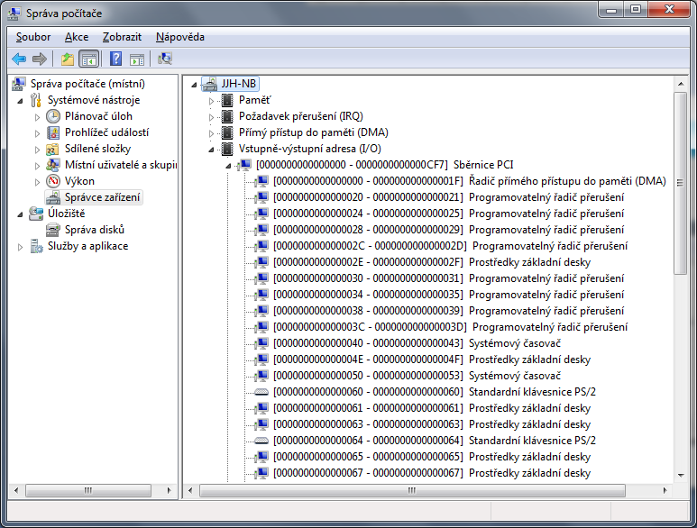
Konvenční paměť
Konkrétní obsazení I/O paměti

Slide 8
Paměť I/O
První KB paměti je vymezen pro I/O adresy
přes které komunikuje mikroprocesor s okolím
každá část PC má přidělenu I/O adresu, přes níž posílá svá data mikroprocesoru
Přidělování adres I/O se řídí přesnými pravidly:
adresy od 000000 do 0FF – pro díly základní desky
adresy od 100 do 3FF jsou určeny pro rozšiřující desky
Dvě zařízení nemohou využívat stejné adresy
mikroprocesor by nevěděl, s kterou periferií komunikuje
Při rozšíření počítače o novou desku nutno zadat originální DMA, IRQ a adresu I/O

Slide 9
Programová část konvenční paměti
Tato část paměti začíná adresou na 1KB a končí na 640KB
Pro 32bitové OS nemá tato paměť význam
Důležitá pro 16bitové OS
Naleznete zde např. ovladače
spouštěly se pomocí příkazů v CONFIG.SYS
Ve Windows se načítají pomocí registrů

Slide 10
Rezervovaná paměť
Reserved memory od 640KB do 1MB.
Je určena jen pro adresy a potřeby technických prostředků počítače. Např. pro grafickou kartu, pro BIOS…
s tuto částí paměti neumí pracovat žádné programy
Jsou zde např. adresy :
A0000 – C7FFF – grafický adaptér
F0000 – FFFFF – systémový BIOS
mezi nimi je prostor, který využívají BIOSy rozšiřujících desek

Slide 11
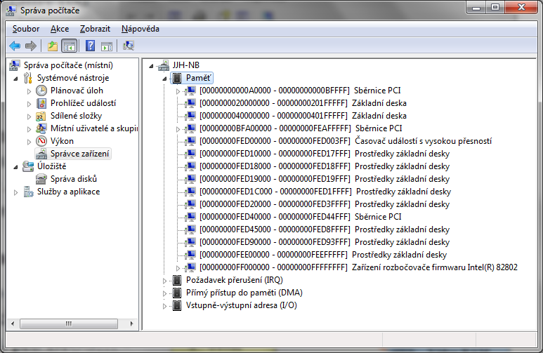
Rezervovaná paměť
Konkrétní obsazení rezervované paměti

Slide 12
Paměť nad 1 MB
Programy OS DOS mohly používat paměť nad 1024 kB prostřednictvím speciálních programů – paměťové manažery
Byli definovány dva principy:
stránkové manažery (EMM, EMS)
nestránkové manažery (XMM, XMS)

Slide 13
Stránková paměť EXPANDED
Systém zpřístupnil paměť nad 1 MB
princip - paměť nad 1 MB rozdělena na stránky
do rezervované paměti se umístil přepínač, který posílal data na určité adresy určitých stránek

Slide 14
Nestránková paměť EXTENDED
Využití umožněno rozšířením adresové sběrnice u počítačů PC-AT
pro širší sběrnice dovoluje vygenerovat více adres
pro přístup do paměti nad 1 MB tak není třeba žádných přepínačů.
Přímé adresování zajišťuje XMS (eXtended Memory Specification)
někdy označovaný XMM (eXtended Memory Manager)

Slide 15
Práce s pamětí ve Windows
OS Linux i Windows podporují multitasking - zpracování více programů současně
Jde o jednu z technologií pro práci s operační pamětí.
v praxi se multitasking realizuje velmi rychlým přepínáním mezi běžícími programy
každý z programů dostává část mikroprocesorového času
Existují dva základní způsoby:
Kooperativní multitasking
Preemptivní multitasking

Slide 16
Kooperativní multitasking
Čas procesoru je operačním systémem přidělen jednomu programu
v držení tak dlouho, dokud jej sám nevrátí zpět operačnímu systému
ten jej pak přiděli jinému programu
program však nemusí procesorový čas vrátit v dostatečně krátkém časovém úseku, což působí dojmem, jako by ostatní programy nepracovaly.
horší případ nastane ve chvíli, kdy program vůbec nevrátí řízení času procesoru (např. zhavaruje)
tato situace vede k havárii celého systému
tímto způsobem pracují 16bitové programy napsané pro Windows 3.x

Slide 17
Preemptivní multitasking
Spolehlivější multitasking
čas procesoru je přidělen programu pouze na určitou dobu
po jejím uplynutí jej sám operační systém programu odebere a přidělí jinému programu
nemohou tak nastat stavy běžné u kooperativního multitaskingu
tímto systémem pracují 32bitové OS Windows 98 až XP, W7 i další

Slide 18
Stránkovací soubor
Simulace operační paměti na pevném disku
do souboru na disk si ukládá momentálně nepotřebný obsah paměti RAM
soubor se nazývá stránkovacím souborem
jde o skrytý soubor pojmenovaný pagefile.sys
soubor se vytváří automaticky během instalace a jeho velikost je 1,5x velikosti operační paměti počítače
při velikosti operační paměti 512 MB bude mít stránkovací soubor 768 MB, pro operační paměť 1GB to bude 1,5 GB
Práce s virtuální pamětí je automatická
Pro konfiguraci platí několik doporučení:
stránkovací soubor by neměl být na stejné jednotce jako systémové soubory
stránkovací soubor by také neměl být na disku, který je odolný vůči chybám
u stránkovacího souboru není tolerance vůči chybám potřebná a u většiny systémů s tolerancí proti chybám dochází k pomalejšímu zápisu dat
neukládejte více stránkovacích souborů do různých oddílů jedné fyzické jednotky disku

Slide 19
Stránkovací soubor
CPU
Main Memory (RAM)
1 GB
pozn.: extrémně rychlý přístup 2 až B GB/s
Swap File
(on the hard drive)
Dynamická velikost souboru 1,5 GB nebo více
pozn.: 10 – 20 ms přístupový čas, 40 - 90 MB/s

Slide 20
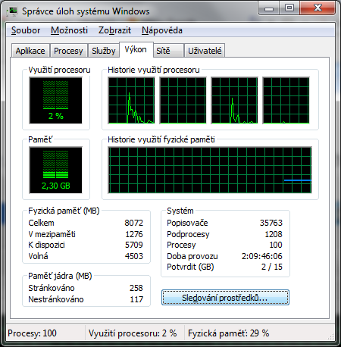
Máme dostatečně velkou paměť?
Správce úloh nám prozradí vše potřebné
Notes:
Přehled o využiti operační paměti podává okénko Fyzická paměť (kB)- údaje se týkají skutečné fyzické paměti, tedy kapacity v paměťových Dimmech:
Celkem je celková fyzická velikost operační paměti, nainstalované v počítači (jde o velikost Dimmů operační paměti).
K dispozici představuje velikost volné paměti, kterou je možné využit.
Mezipaměť svstému je množství paměti RAM, kterou si Windows vyhradily pro uložení naposledy použitých programů a dokumentů.
Okno Paměť jádra informuje o velikosti paměti obsazené jádrem operačního systému a ovladači zařízení.
Celkem je celková velikost paměti obsazené operačním systémem a ovladači.
Stránkováno je množství paměti jádra, které je mapováno na stránky ve virtuální paměti.
Nestránkováno přestavuje velikost rezidentní paměti, která nemůže být zkopírována do stránkovacího souboru.
Důležitý je také skupinový rámeček Využití paměti, ukazující mezní hodnoty obsazení paměti (vždy jde o paměť RAM a stránkový soubor)
Celkem ukazuje paměť momentálně přidělenou programům a operačnímu systému.
Mez je maximální možnou hodnotou, které může paměť dosáhnout
Špička je špičková hodnota obsazené paměti (kolik paměti bylo obsazeno nejvíce)
Ve spodní části okna Správce vidíme Využití paměti, celková hodnota uvedená za lomítkem je součtem velikostí operační paměti a stránkovacího souboru. Diagnostiku paměti uděláme velmi snadno - otevřeme Správce a pak budeme simulovat běžný provoz. Pokud:
Fyzická paměť- K dispozici klesne na nulu, nemá operační systém dost paměti. Bud je spuštěno mnoho programů, nebo některá z aplikací zabírá mnoho paměti. Stává-li se nám to při běžném provozu, budeme muset paměť rozšířit.
Fyzická paměť — Mezipaměť je výrazně nižší než polovina celkového množství fyzické paměti, znamená to, že Windows nepracují příliš efektivně. Nemají totiž místo, kam by si uložily nedávno použitá data. Toto místo musely uvolnit pro jiné programy. Stává li se to při běžném provozu, jde opět o indikaci malé paměti.
Vyžití paměti - Celkem je pravidelně vyšší než Fyzická paměť - Celkem, značí, že operační systém často přesouvá data do (a ze) stránkovacího souboru, čímž je systém zpomalován. Jde-li o stav častý v běžném provozu, budeme muset opět zvýšit velikost operační paměti.
Využití paměti - Špička je vyšší než Využití paměti - Celkem ukazuje, že Windows musely použít stránkovací soubor. Je-li však momentální hodnota Využití paměti -Celkem menší než Fyzická paměť- Celkem (viz předešlý odstavec), šlo patrně o krátkodobou špičku. Pokud by se však stránkovací soubor používal často, půjde opět o nutnost zvýšení kapacity Dimmů.

Slide 21
Děkuji za pozornost…

